Slide 1
INDUSTRIJSKA ŠKOLA
SPLIT

Slide 2
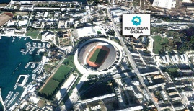
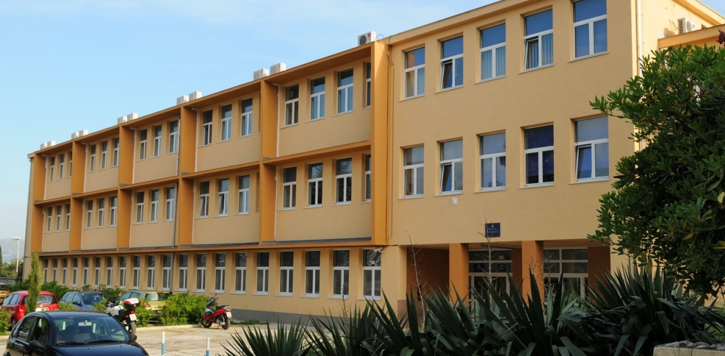
INDUSTRIJSKA ŠKOLA SPLIT
ZrinskoFrankopanska 40.
www.industrijska skola.hr

Slide 3
ZANIMANJA
STROJARSTVO
CNC operater / CNC operaterka
Instalater– monter
ELEKTROTEHNIKA
Elektromehaničar
BRODOGRADNJA
Brodomehaničar

Slide 4
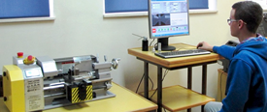
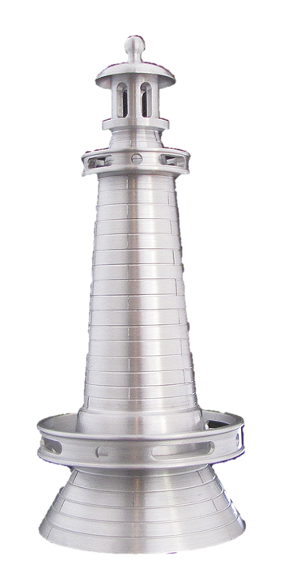
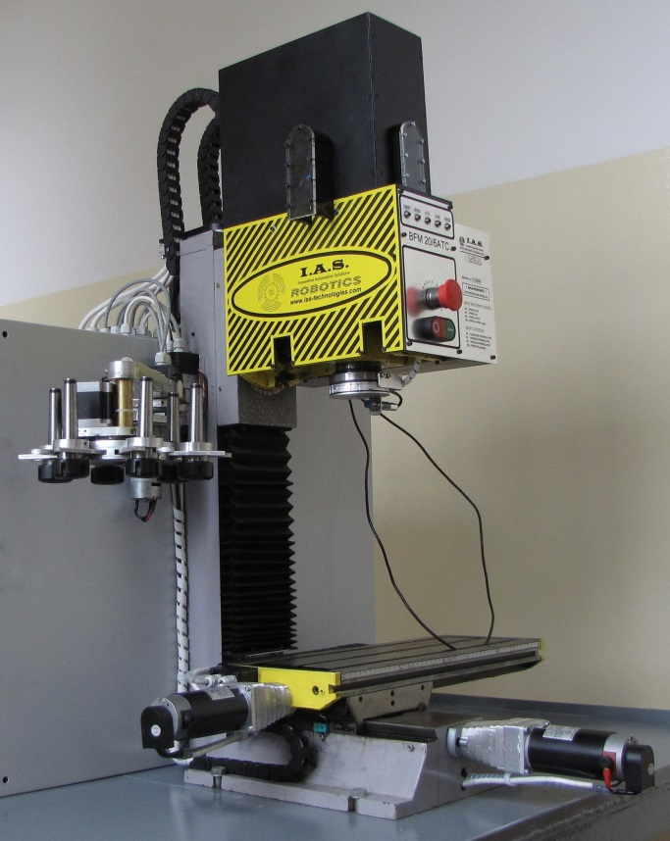
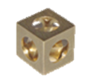
CNC operater/CNC operaterka
CNC operater stječe znanja i vještine za samostalno obavljanje poslova i radnih zadataka rukovanja klasičnim i CNC tokarilicama i glodalicama.
Nastava se obavlja u specijaliziranoj učionici s novim CNC strojevima s 3D simulatorom gdje učenici uče programe za crtanje i programiranje na računalu (AutoCAD, CAM BAM, WinNC, Mach3) uz maksimalnu sigurnost pri radu. Najtraženije strojarsko zanimanje na tržištu rada u Hrvatskoj i u EU.

Slide 5
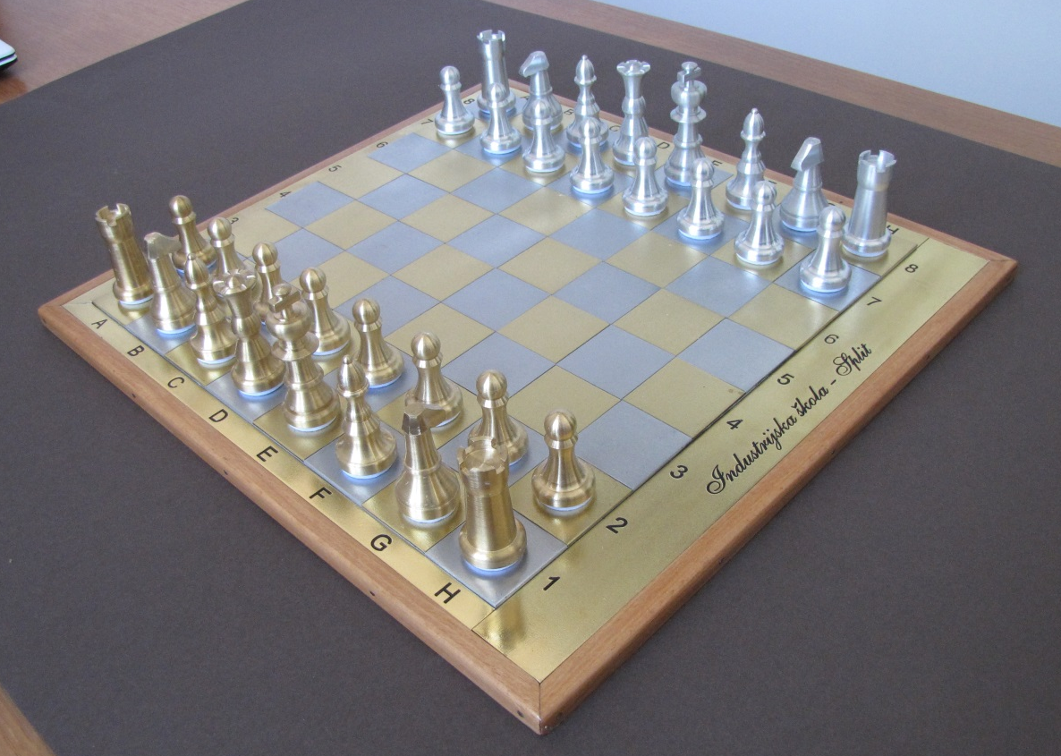
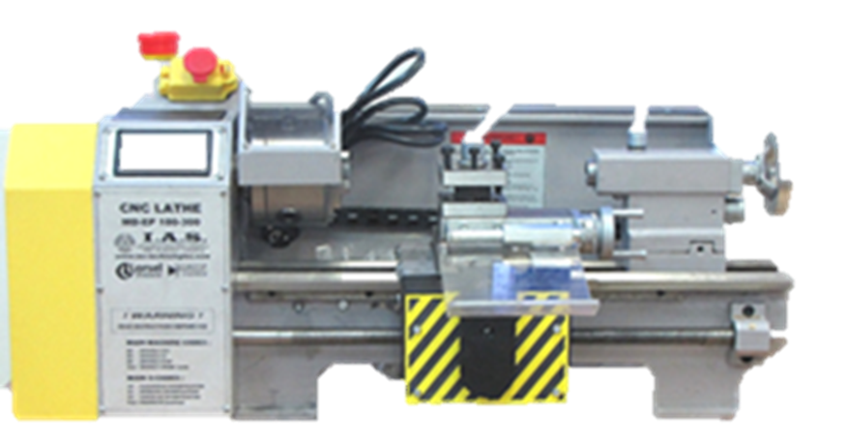


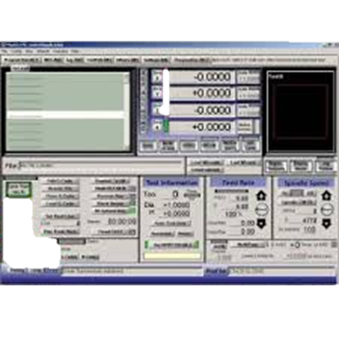

CNC operater
Od ideje do realizacije:
- crtež (na računalu)
- programiranje (računalo)
- izrada na CNC stroju

Slide 6
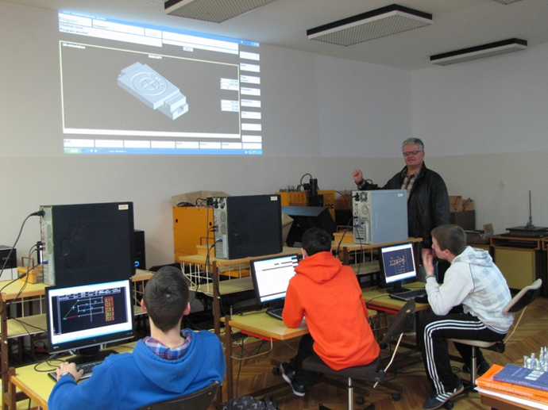
U našoj učionici

Slide 7
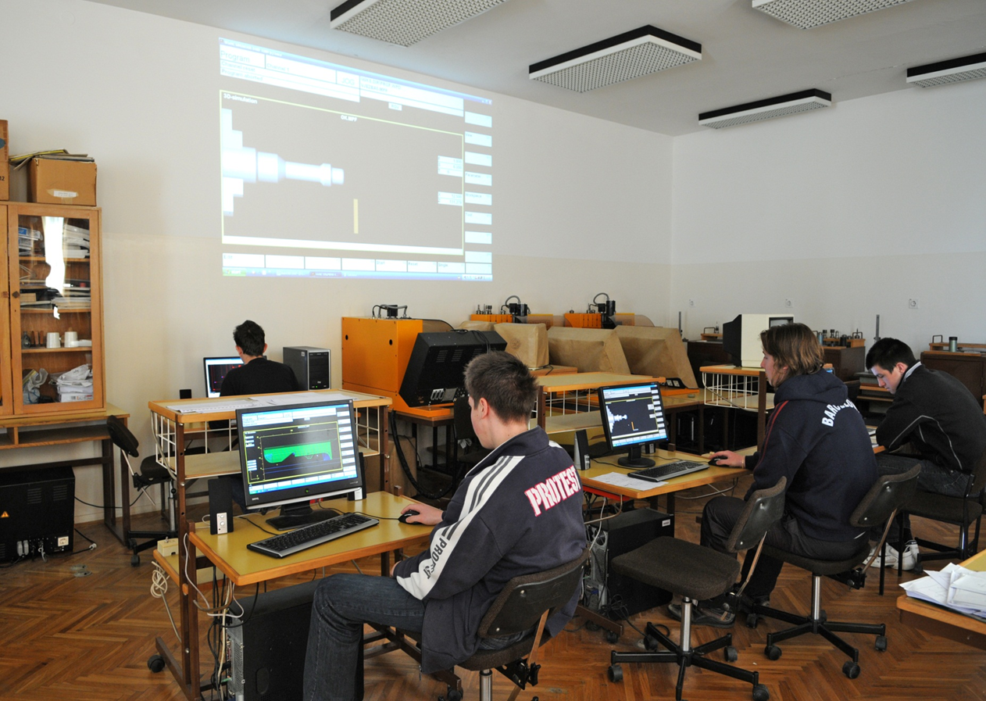

Slide 8
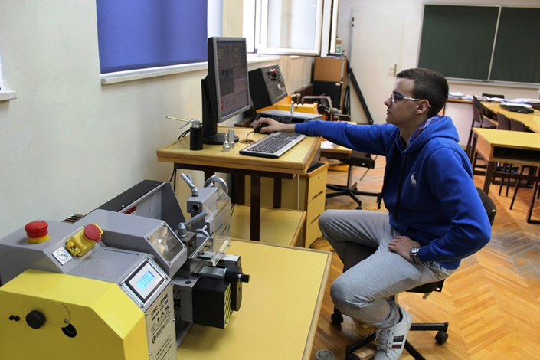

Slide 9
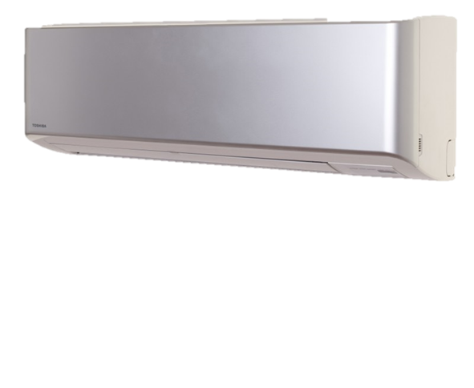
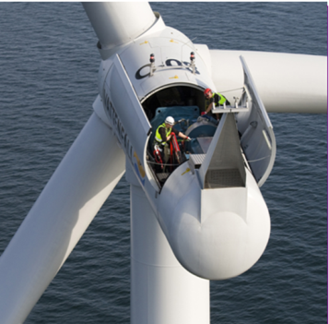
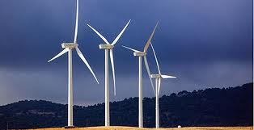
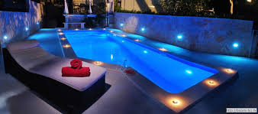
Instalater- monter
Atraktivno i široko primjenjivo zanimanje prilagodljivo potrebama promjenjivog tržišta, složeno iz više zanimanja: instalater klime, vodoinstalater, instalater plina i posebno aktualno u Dalmaciji instalater bazenske tehnike i solarnog grijanja.

Slide 10
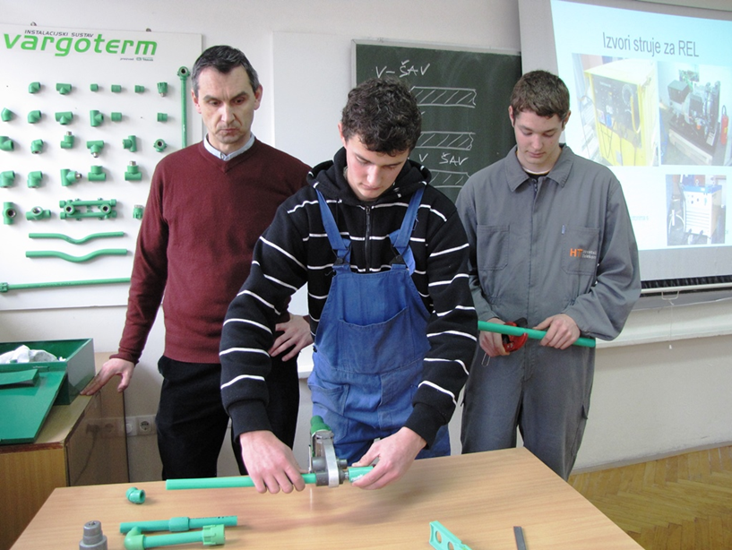
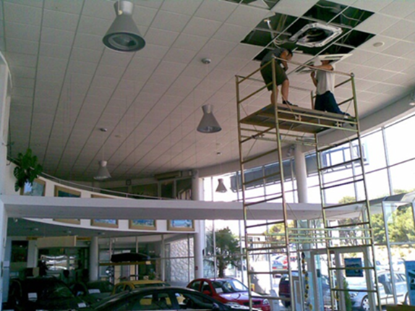
Instalater- monter
Učenici se osposobljavaju za poslove montaže i održavanja hidro i termo instalacija kao što su: sanitarni uređaji, plinske instalacije, instalacije grijanja , uredaji za ventilaciju, klimatizaciju i automatizaciju , protupožarni sustavi, bazenska tehnika... Praksu obavljaju u servisima.
Osposobljavaju se za samostalan rad u vlastitom obrtu, ovlaštenom servisu ili industriji.

Slide 11
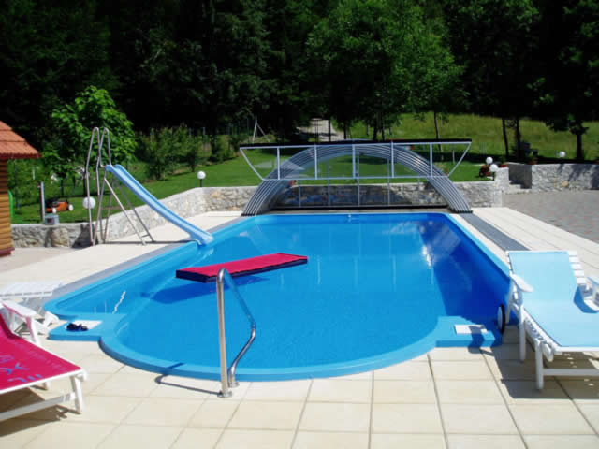
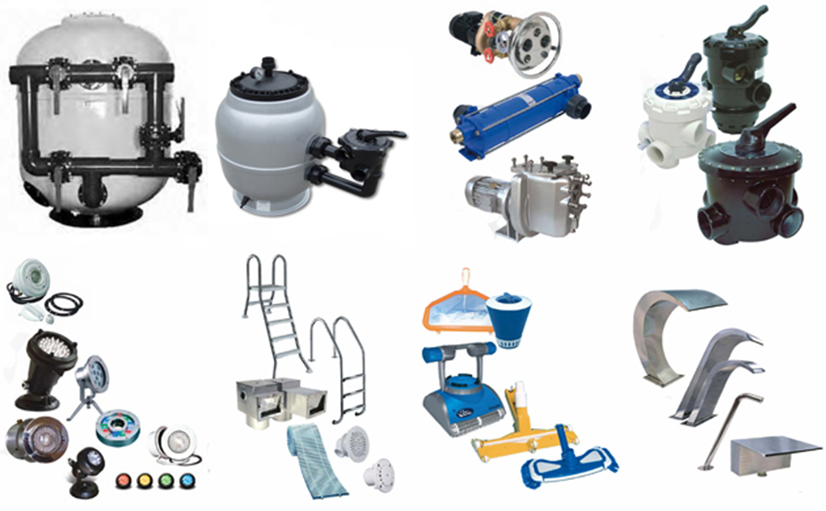
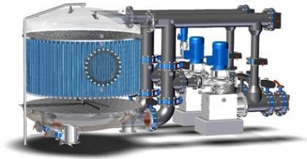
Instalater- monter
Montaža i održavanje bazenske tehnike

Slide 12
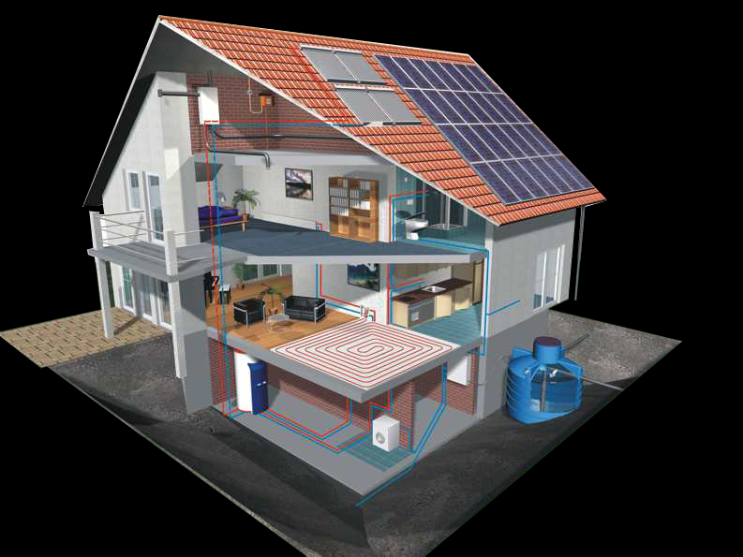
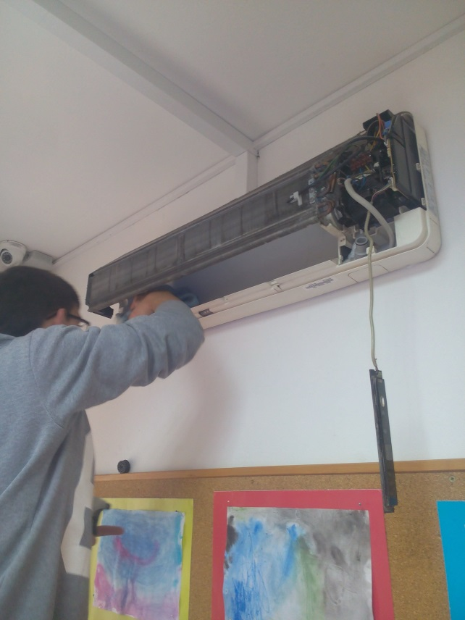
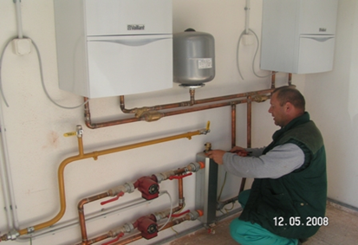
Instalater- monter grijanje i vodoinstalacije

Slide 13

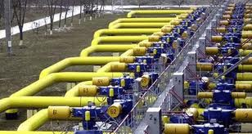
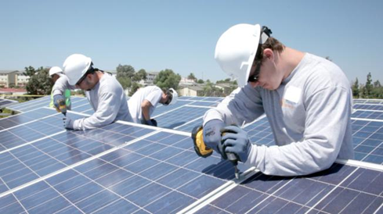
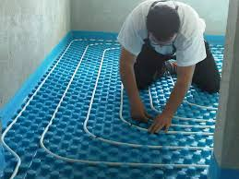
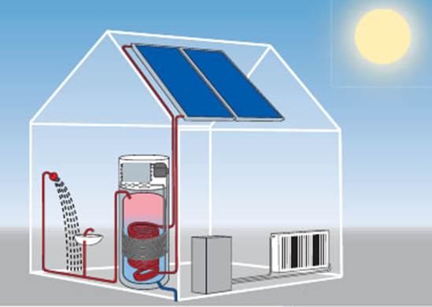
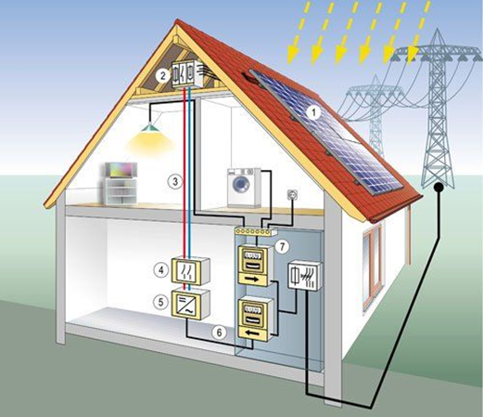
Montaža i održavanje solarno grijanje, plinifikacija

Slide 14
ELEKTROMEHANIČAR
Učenik će biti osposobljen za popravak i održavanje električnih strojeva, kućanskih aparata te za popravak i montiranje instalacija električne mreže. Također popravlja i održava opremu za distribuciju i kontrolu električne energije te mjerila za opskrbljivanje strujom.

Slide 15
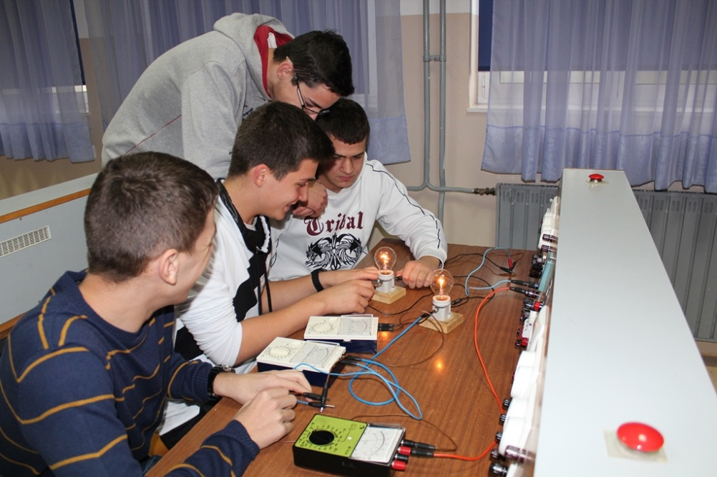
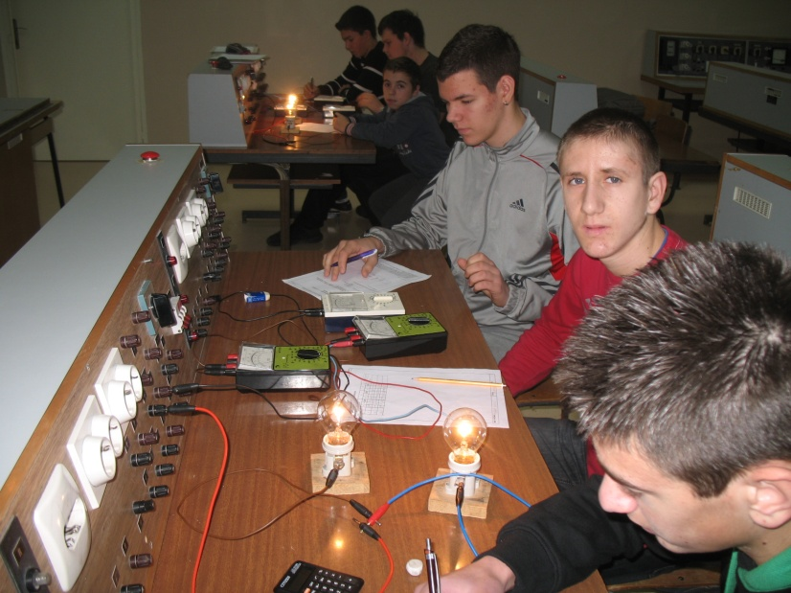
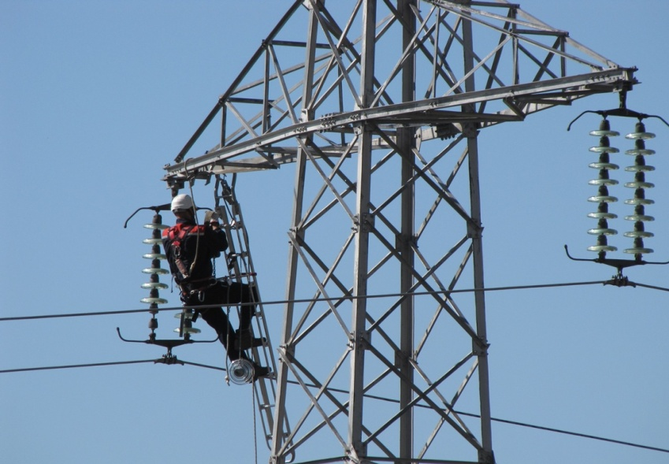

Slide 16
Elektromehaničar
POPRAVLJA KUĆANSKE APARATE
POPRAVLJA ELEKTRIČNE UREĐAJE NA BRODOVIMA I U AUTOMOBILIMA
OBAVLJA PRAKSU U FIRMAMA :
ANDABAKA,
GORENJE,
VOX,
HEP ...

Slide 17
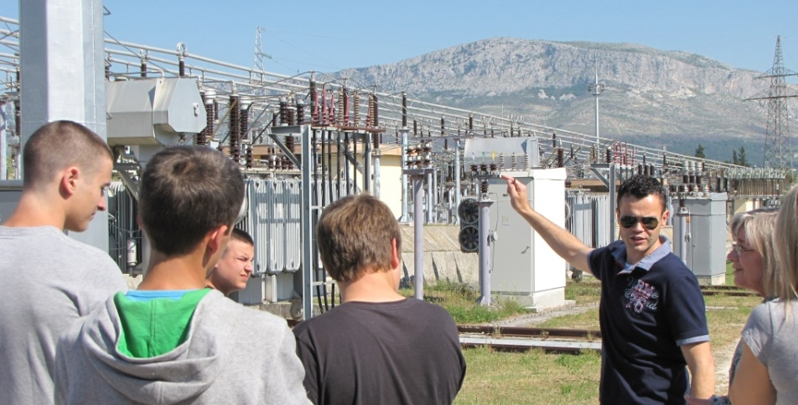
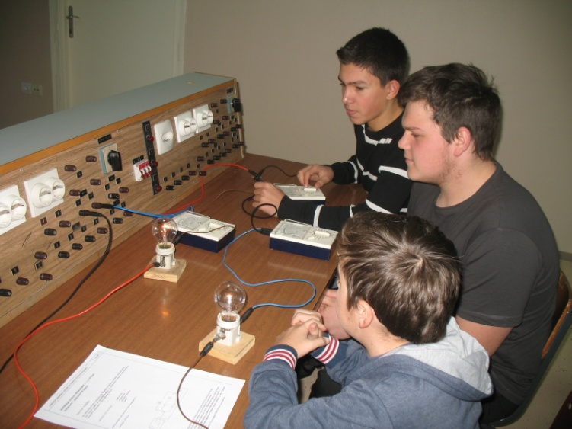
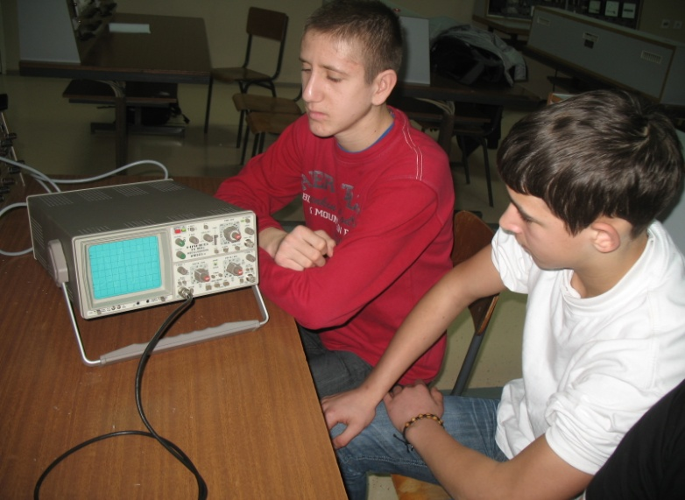

Slide 18
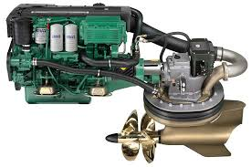
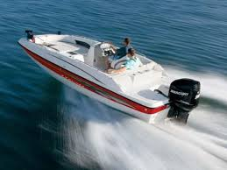
Brodomehaničar
Naše domaće zanimanje prikladno za sve učenike koji vole motore, brzinu. Brodomehaničar popravlja i održava pomoćne i pogonske brodske motore, prijenosnike pogona i propelere, te opremu za pogon broda, navigacijsko upravljanje, grijanje i klimatizaciju. Nadzire rad upravljačkih uređaja, uređaja za zaštitu vode i zraka

Slide 19
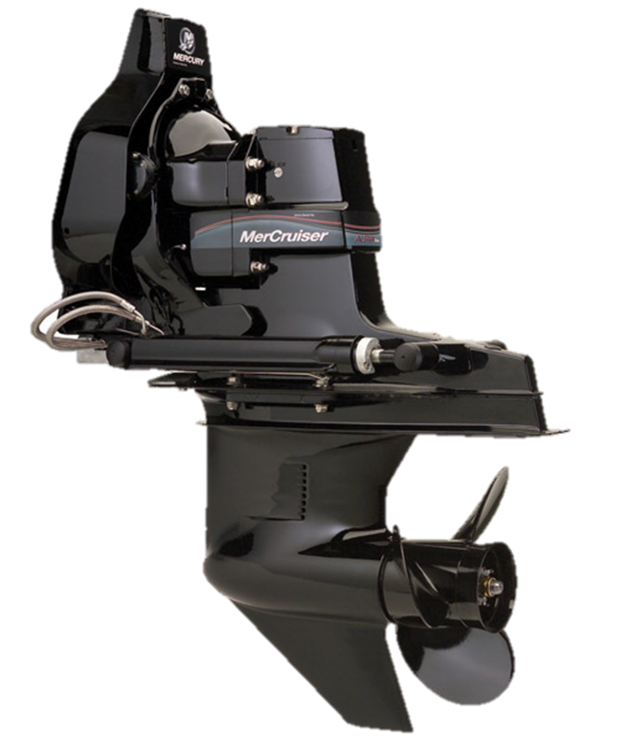
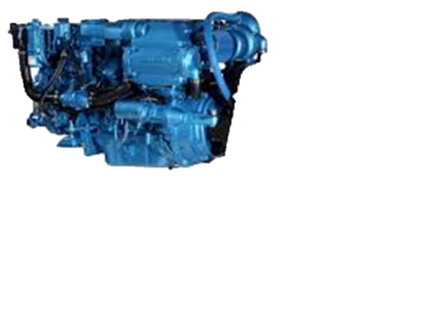
Brodomehaničar
Služi se suvremenim aparatima za ispitivanje i računalima. Ispituje, ugađa i provjerava rad popravljenih uređaja.

Slide 20
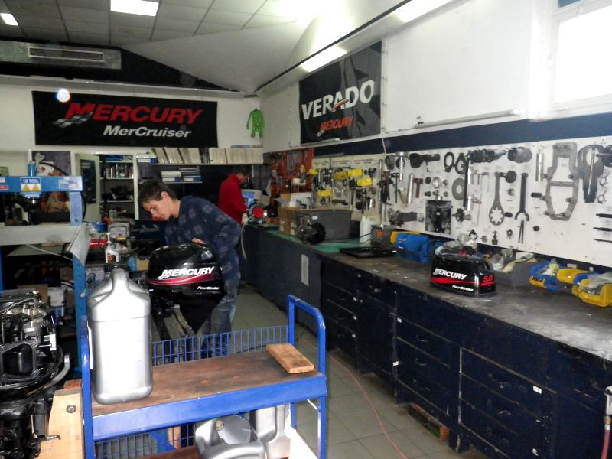

Slide 21
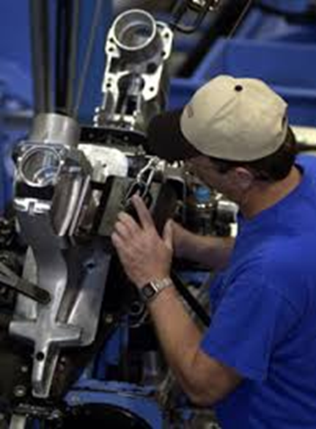
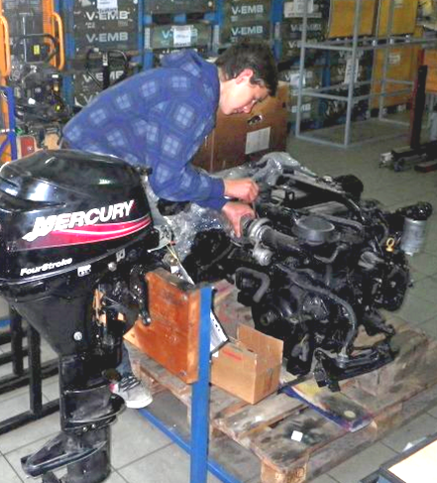
Brodomehaničar
Praktičnu nastavu obavlja u ovlaštenim servisima i brodogradilištima.
Boltano servis
Matadura
Leo Nautika
Brodomehanika
Yacht Centar Baotic
Poljomar....

Slide 22
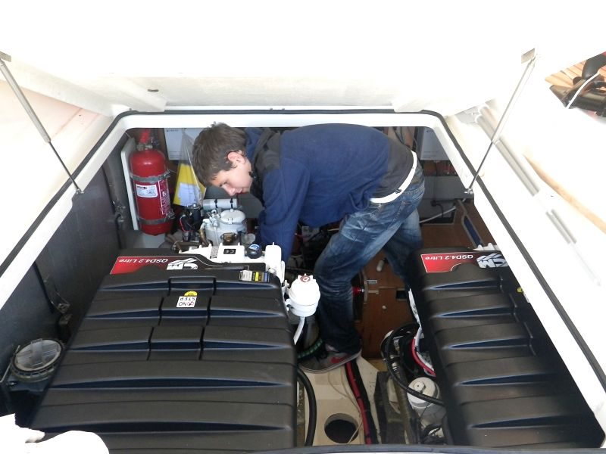
Brodomehaničar radi na brodu

Slide 23
INdustrijska ŠKOLA
SVA ZANIMANJA SU TROGODIŠNJA.
NASTAVA SE ODVIJA SAMO U JUTARNJOJ SMJENI.
ZA UPIS U NAŠU ŠKOLU NE POSTOJI BODOVNI PRAG.
NAKON ZAVRŠETKA ŠKOLOVANJA MOGUĆ JE BESPLATAN NASTAVAK ŠKOLOVANJA U ČETVEROGODIŠNJIM ŠKOLAMA I POLAGANJE DRŽAVNE MATURE.
NAKON ZAVRŠETKA ŠKOLOVANJA VELIKE SU MOGUĆNOSTI LAKOG PRONALASKA DOBRO PLAĆENIH POSLOVA U HRVATSKOJ I EU.

Slide 24
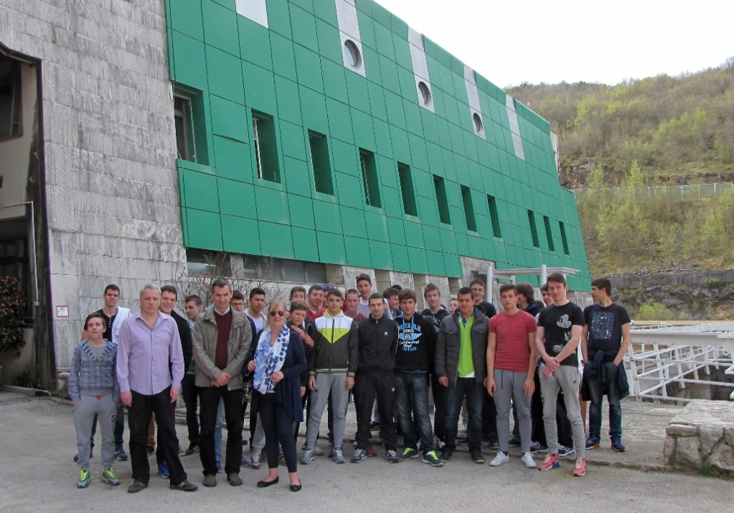
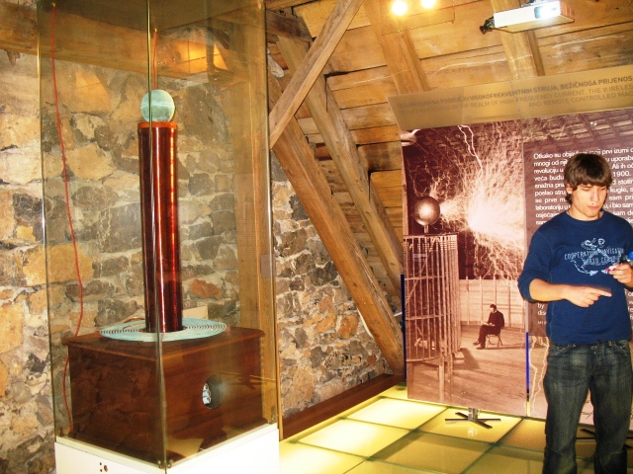
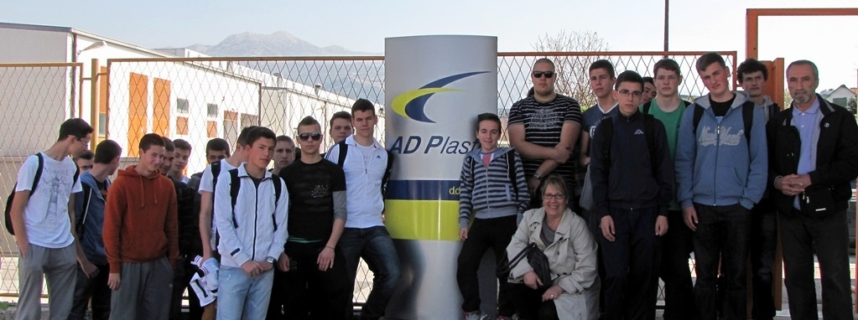

INdustrijska ŠKOLA
Idemo na stručne izlete i posjete!

Slide 25
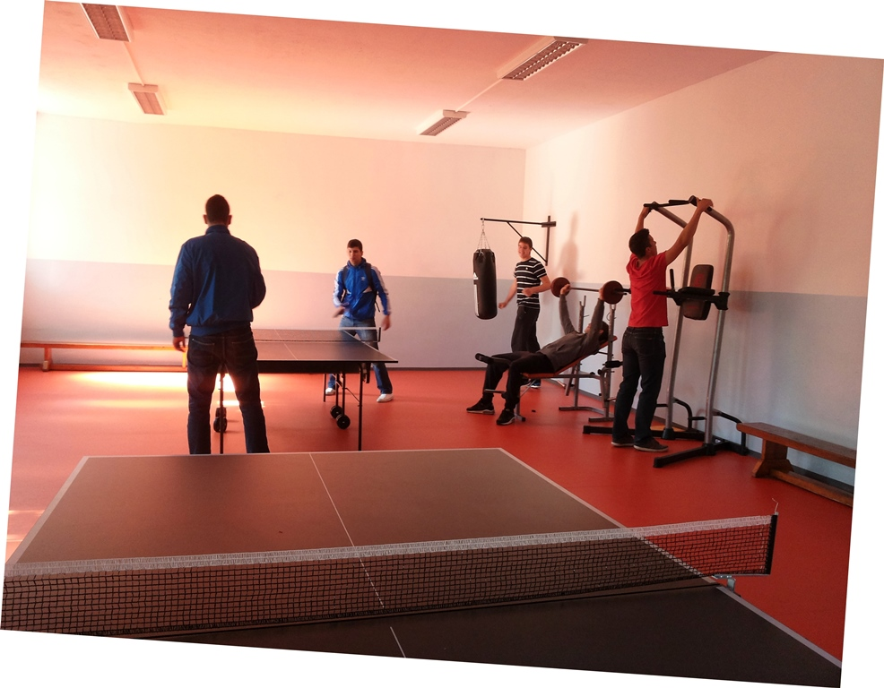
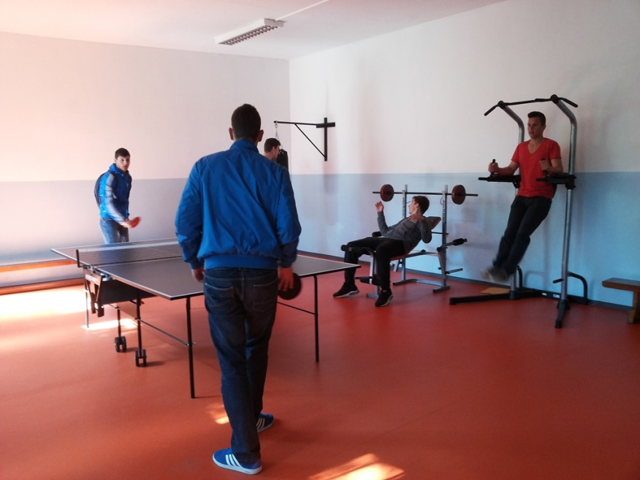
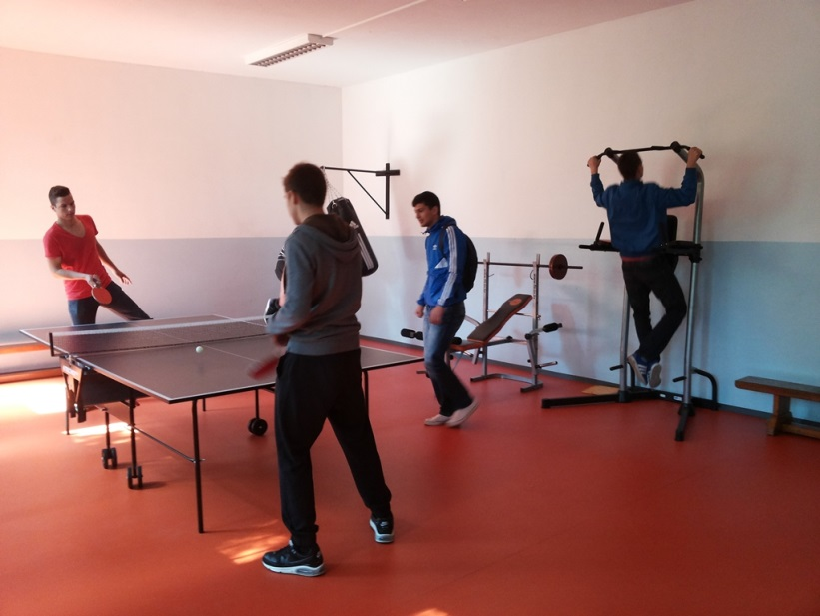
INdustrijska ŠKOLA

Slide 26

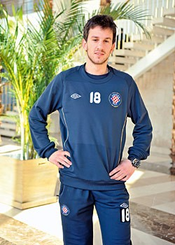
INdustrijska ŠKOLA
Sudjelujemo na međuškolskim
sportskim natjecanjima!
Neki od naših učenika su poznati sportaši kao što su :
Jakov Gojun,
Mijo Caktaš ( na sl.),
Goran Domazet ,
Luka Lučić, Ivan Vuković, Tino Piplica….

Slide 27

INdustrijska ŠKOLA
Imamo prekrasne maturalne zabave!

Slide 28
INdustrijska ŠKOLA
SRDAČNO VAS POZIVAMO
POSJETITE NAS!!!
OTVORENI DANI ŠKOLE
22. svibnja – 23. svibnja 2015.
od 8:00 do 14:00 sati

